Slide 1
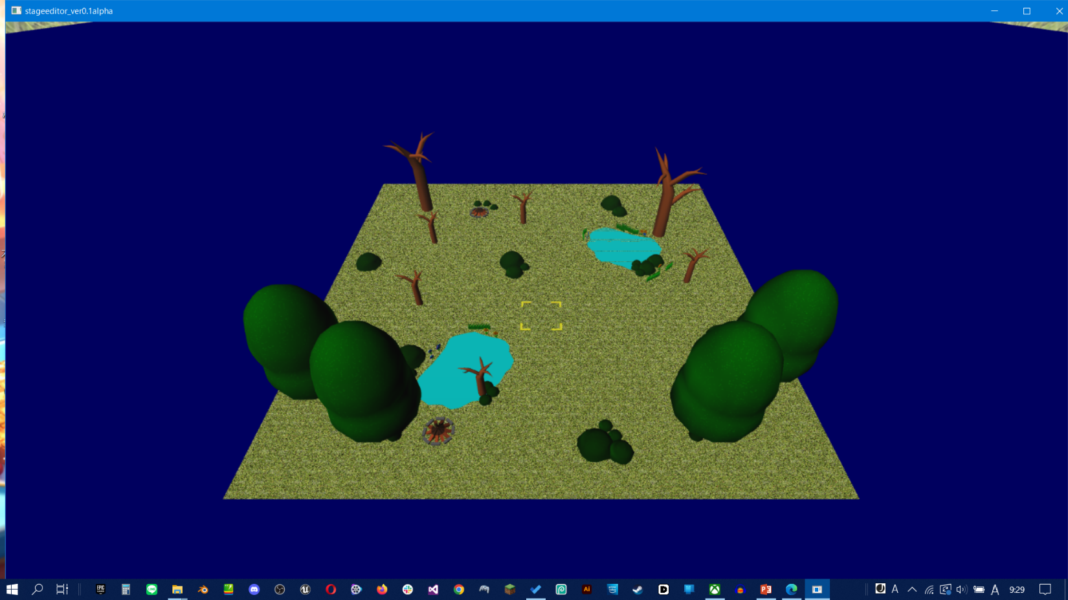
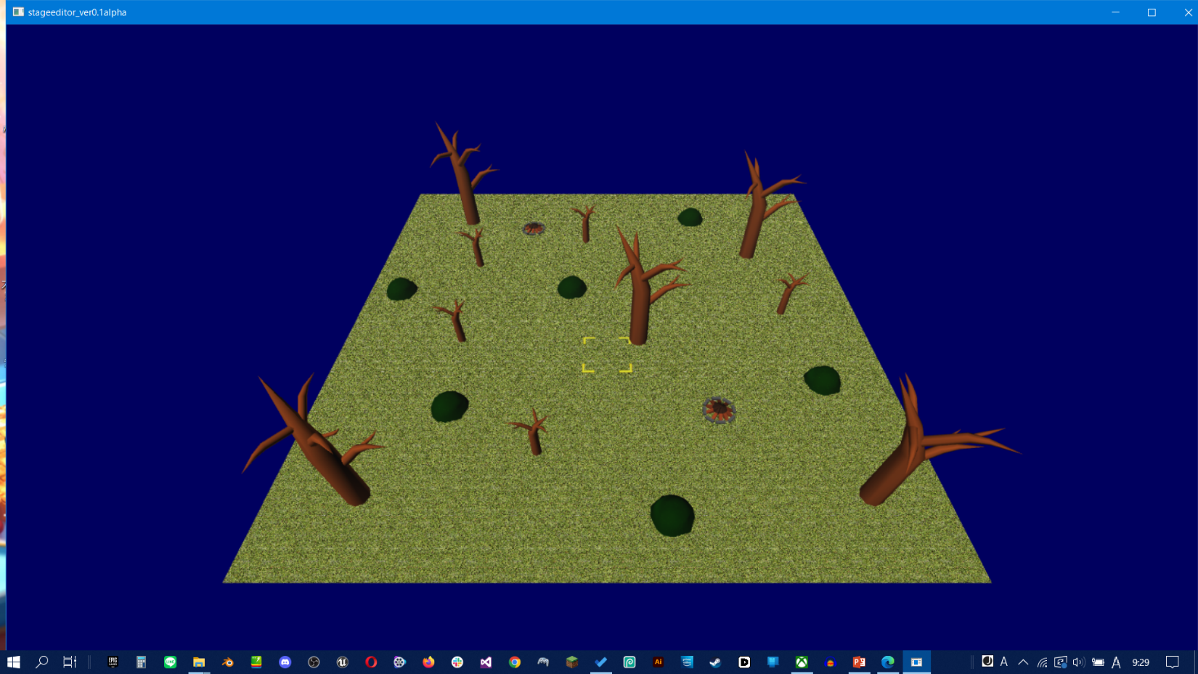
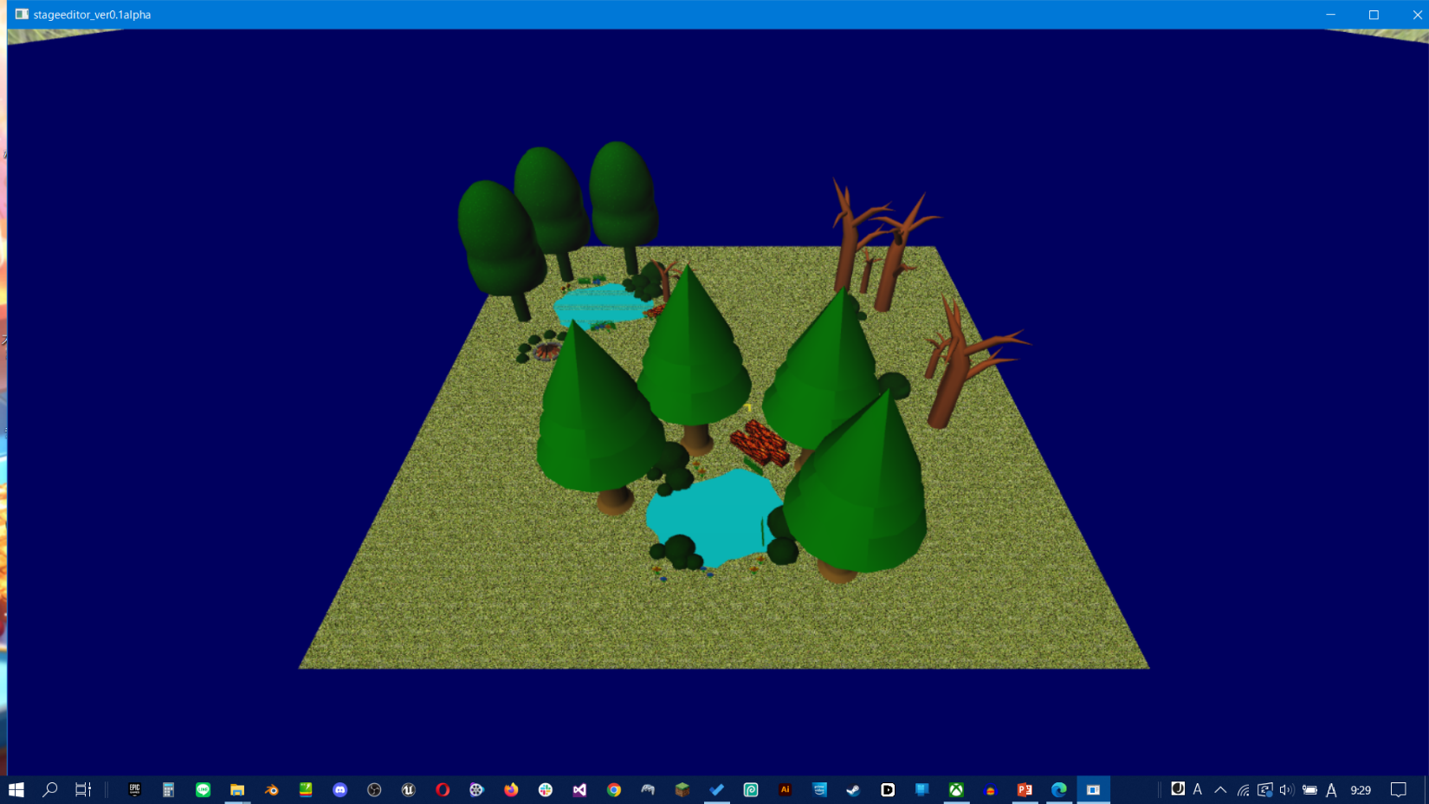
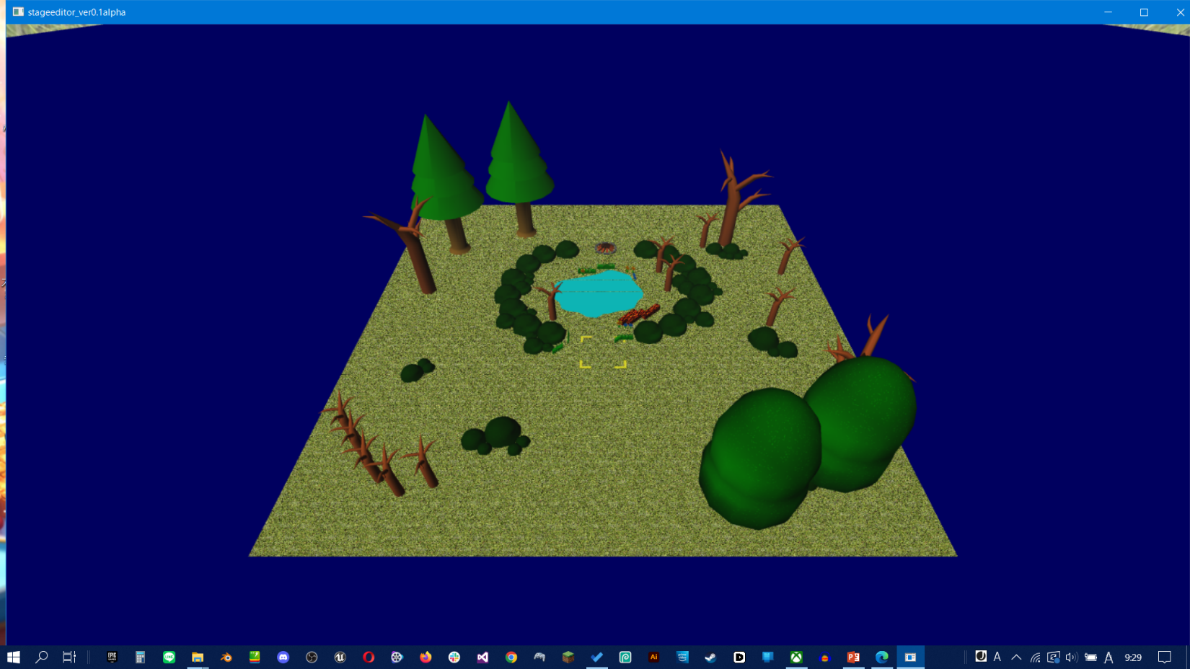
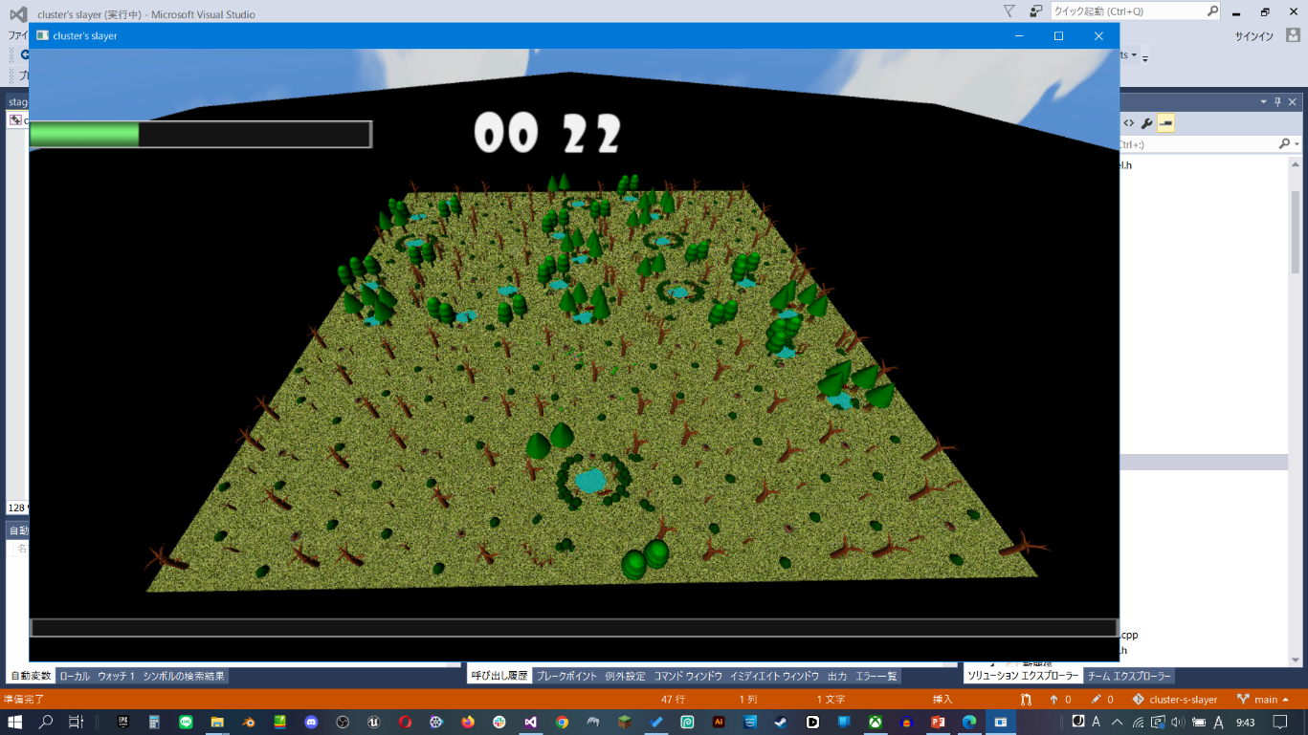
Cluster’s Slayer
開発環境 VisualStudio2015,DirectX9,C++
期間 2022年4月中旬～5月下旬
ジャンル ３Dアクションゲーム
アピールポイント
ランダム生成されるステージ
複数のステージを用意し、四角いエリア上にランダムに並べることによって
ランダムに生成されてる
感じを出しました
（でかあああい）
これにより大きなステージを作らなくても、小さいステージをいくつか作れば大きなステージを簡単に作成することが可能になりステージの制作時間が大幅に短縮された
ゲームスペシャリスト学科３年
佐藤 秀亮：林 海斗：三橋 錬

